Slide 1
Πρόγραμμα Μεταπτυχιακών Σπουδών
«Επιστήμες της Αγωγής - Εξ Αποστάσεως Εκπαίδευση με την χρήση των ΤΠΕ (e-Learning)»
«Ο Σπιρτένιος στη χώρα της Κατανόησης»
Σχεδιασμός και αξιοποίηση εκπαιδευτικού λογισμικού για την καλλιέργεια γνωστικών και μεταγνωστικών
δεξιοτήτων κατανόησης επιχειρηματολογικού κειμένου.
Ελευθερία Μαλαδάκη
Α.Μ. 01018
Επιτροπή κρίσης Δ.Ε.
Ρέθυμνο, Νοέμβριος 2018
Σπαντιδάκης Ι. Επιβλέπων Καθηγητής | Βασαρμίδου Δ. Συν-επιβλέπουσα Καθηγήτρια | Τσιριωτάκη Ι. Συν-επιβλέπουσα Καθηγήτρια

Slide 2

Δομη Παρουσιασησ
1. Ερευνητικό πλαίσιο
2. Θεωρητικό πλαίσιο
Επεξήγηση βασικών όρων
3. Μεθοδολογία έρευνας
4. Παρουσίαση εκπαιδευτικού λογισμικού
5. Αποτελέσματα έρευνας
6. Συμπεράσματα
7. Περιορισμοί έρευνας
8. Προτάσεις

Slide 3


1. Ερευνητικο Πλαισιο (1/3)
Σκοποσ δ.ε.
Εξέταση του βαθμού στον οποίο η σαφής διδασκαλία γνωστικών και μεταγνωστικών στρατηγικών κατανόησης μέσω του εκπαιδευτικού λογισμικού «Ο Σπιρτένιος στη χώρα της Κατανόησης» και των παρεμβάσεων και διευκολύνσεων του εκπαιδευτικού, είναι σε θέση να ενισχύσει την κατανόηση των μαθητών της Στ΄ Δημοτικού και να συμβάλει στην ανάπτυξη μεταγνωστικών δεξιοτήτων.
Αξιολόγηση της λειτουργικότητας και των τεχνικών χαρακτηριστικών του περιβάλλοντος που συστάθηκε με σημείο αναφοράς τον σκοπό δημιουργίας και οργάνωσής του.
Ευχαριστίες στον κ. Σπαντιδάκη αλλά και την κ. Βασαρμίδου, που στάθηκαν σημείο αναφοράς και αρωγοί στην προσπάθειά μου όλους αυτούς τους μήνες δίνοντας το δικό τους στίγμα στο έργο μου και ωθώντας με «να φτάσω εκεί που δεν μπορώ».

Slide 4
1. Ερευνητικο Πλαισιο (2/3)
Συνεισφορα δ.ε.
Ενασχόληση με το κειμενικό είδος της επιχειρηματολογίας δίνοντας έμφαση στην καλλιέργεια γνωστικών και μεταγνωστικών δεξιοτήτων κατανόησης σε μαθητές Δημοτικού Σχολείου.
Απορρέει από τους υπάρχοντες εκπαιδευτικούς προβληματισμούς.
Προσφορά ενός δομημένου πολυμεσικού περιβάλλοντος, που παρουσιάζει τα βήματα και τις στρατηγικές αποκωδικοποίησης του νοήματος ενός κειμένου με επιχειρήματα.
Συνεισφορά στον εκπαιδευτικό χώρο με την παραγωγή πρωτότυπου εκπαιδευτικού υλικού διδακτικής παρέμβασης με δυνατότητες επέκτασης και προσαρμογής.

Slide 5
1. Ερευνητικο Πλαισιο (3/3)
Ερευνητικα Ερωτηματα
Το ηλεκτρονικό περιβάλλον μάθησης «Ο Σπιρτένιος στη χώρα της Κατανόησης» ήταν τεχνολογικά και λειτουργικά άρτιο, ώστε να διευκολύνει την ανάπτυξη δεξιοτήτων κατανόησης των μαθητών;
Η σαφής διδασκαλία στρατηγικών κατανόησης του επιχειρηματολογικού κειμένου με την παροχή διαδικαστικών διευκολύνσεων από το εκπαιδευτικό λογισμικό «Ο Σπιρτένιος στη χώρα της Κατανόησης» και από τον εκπαιδευτικό-ερευνητή, ενισχύει τις γνωστικές δεξιότητες κατανόησης των μαθητών;
Η σαφής διδασκαλία στρατηγικών κατανόησης του επιχειρηματολογικού κειμένου με την παροχή διαδικαστικών διευκολύνσεων από το εκπαιδευτικό λογισμικό «Ο Σπιρτένιος στη χώρα της Κατανόησης» και από τον εκπαιδευτικό-ερευνητή, ενισχύει τις μεταγνωστικές δεξιότητες κατανόησης των μαθητών;

Slide 6
2. Θεωρητικο Πλαισιο (1/2)
Επιχειρηματολογια
Η επιχειρηματολογία εκλαμβάνεται ως ένας τύπος κειμένου, που
επιχειρεί να πείσει, να αποδείξει, να αξιολογήσει (Βασαρμίδου, 2014), να επιλύσει αντιπαραθέσεις αξιοποιώντας αιτιολογήσεις.
Η επιχειρηματολογία αποτελεί κομβικό σημείο στην ανθρώπινη σκέψη, και βρίσκεται σε άμεση αλληλεξάρτηση με το μορφωτικό, εκπαιδευτικό επίπεδο του ατόμου.
Προσεγγίσεις επιχειρηματολογίας
Λογική
Τεκμηριωμένες αποδείξεις
με τη βοήθεια
των γνώσεων του επιχειρηματολογού-ντος.
Ρητορική
Διεξαγωγή συζήτησης για την επίλυση διενέξεων με έμφαση στο ακροατήριο
και τα μέσα παρουσίασης.
Διαλεκτική
Επιμελής οργάνωση αλληλεπίδρασης
με στόχο τη λήψη των καλύτερων αποφάσεων μέσω της αντιπαράθεσης.

Slide 7
2. Θεωρητικο Πλαισιο (2/2)
Βασικοι Οροι
Κατανόηση: Μια γνωστική διαδικασία κατασκευής νοήματος και επικοινωνιακής κειμενοκεντρικής προσέγγισης του γραπτού λόγου, που εστιάζει στο επικοινωνιακό τρίγωνο αναγνώστης-κείμενο-δραστηριότητα. (Σπαντιδάκης & Βασαρμίδου, 2009).
Μεταγνώση: Η ενεργός παρακολούθηση και ρύθμιση-έλεγχος των γνωστικών δραστηριοτήτων του ατόμου (Κωσταρίδου-Ευκλείδη, 1997).
Στρατηγικές: Οι γνωστικές διαδικασίες που είναι προσανατολισμένες σε έναν στόχο και αντιμετωπίζονται ως μαθημένοι και ελεγχόμενοι τρόποι δράσης (Sinatra, Brown & Reynolds, 2002). Έχουν διευκολυντικό και εμπρόθετο ρόλο.
Συνδυαστική Ηλεκτρονική Μάθηση: Εξ αποστάσεως μέθοδος εκπαίδευσης (Smith, 2001), Μαθησιακή λύση που προέκυψε ως απότοκο του συνδυασμού της παραδοσιακής διδασκαλίας, της ηλεκτρονικής μάθησης και της αυτοεκμάθησης μέσω ενός συνδυασμού μέσων.

Slide 8
3. Μεθοδολογια Ερευνασ (1/3)
Πρακτική έρευνα δράσης με πρωταγωνιστικό στοιχείο ένα ηλεκτρονικό περιβάλλον μάθησης προσωπικής δημιουργίας, του «Σπιρτένιου στη χώρα της Κατανόησης».
Δείγμα έρευνας:
20 μαθητές και μαθήτριες της Στ΄ τάξης ενός Δημοτικού Σχολείου της Νέας Αλικαρνασσού, του Νομού Ηρακλείου.
Μέθοδοι Συλλογής Δεδομένων
Προσωπικό
Ημερολόγιο
ερευνήτριας
Ημιδομημένες
Συνεντεύξεις
Κλείδες
Παρατήρησης
Εκπαιδευτικού
Κείμενο αξιολόγησης
Ερωτηματο-λόγιο MARSI
Διϋποκειμενικός έλεγχος πορισμάτων

Slide 9
3. Μεθοδολογια Ερευνασ (2/3)
Εκπαιδευτικο Λογισμικο
Στόχος: ενίσχυση προσπάθειας μαθητών Στ’ Δημοτικού για κατανόηση επιχειρηματολογικών κειμένων.
Σχεδιασμός στο εργαλείο H5P.
Βασικά χαρακτηριστικά λογισμικού:
  Αρχές σχεδιασμού πολυμεσικών εφαρμογών
  Μοντέλο μάθησης γνωστικής μαθητείας
  Παιδαγωγικός χαρακτήρας ως διδακτικό εργαλείο
  Φιλοσοφία Συνδυαστικής μάθησης και δυνατοτήτων ΕξΑΕ
  Απλότητα, Ελκυστικότητα, Σαφήνεια
  Παροτρυντικό και ενισχυτικό με διαδικαστικές διευκολύνσεις
  Πρωταγωνιστής ο Σπιρτένιος, λειτουργώντας ως μοντέλο
  Βήματα και στρατηγικές ικανού αναγνώστη επιχειρηματολογικών κειμένων

Slide 10
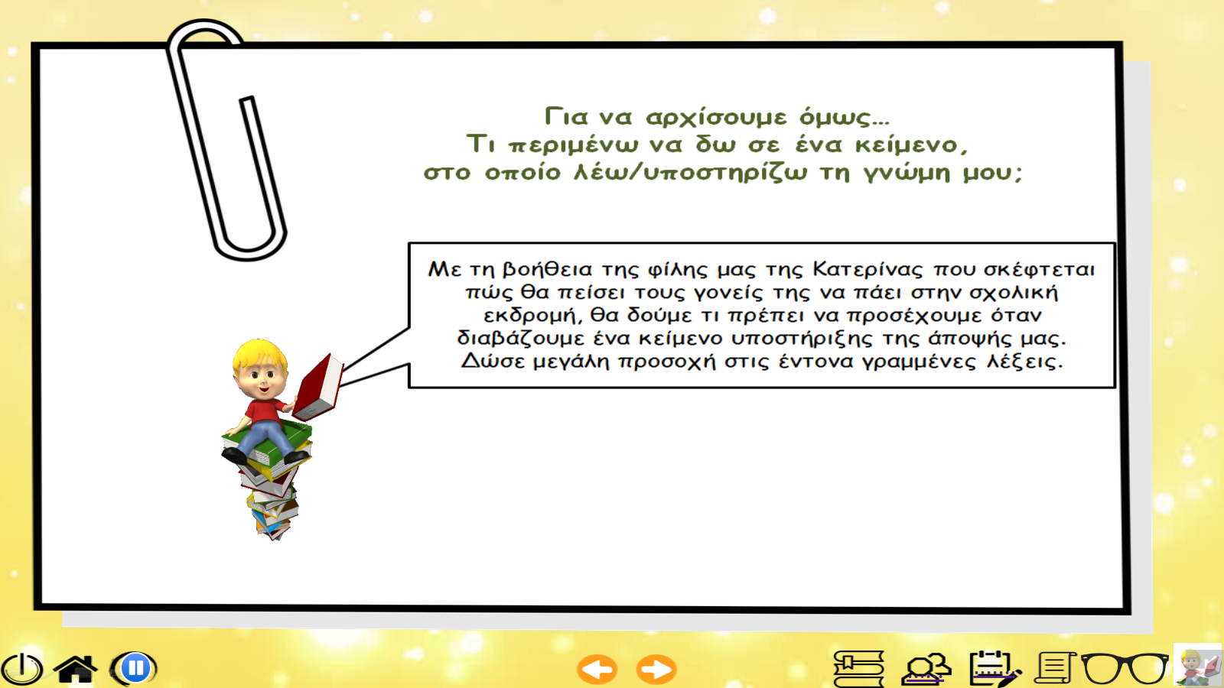

Slide 11
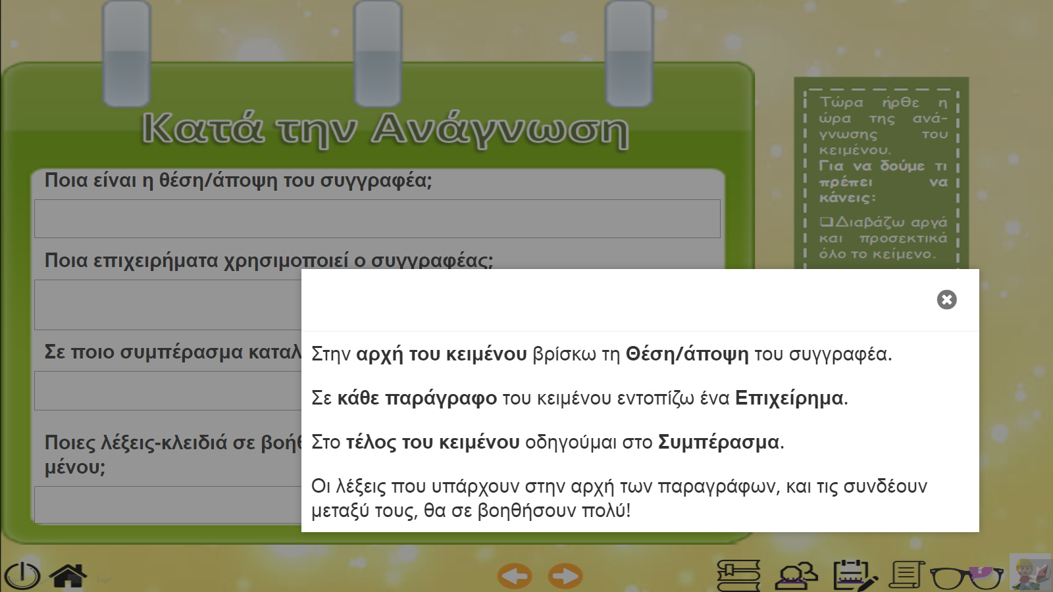

Slide 12
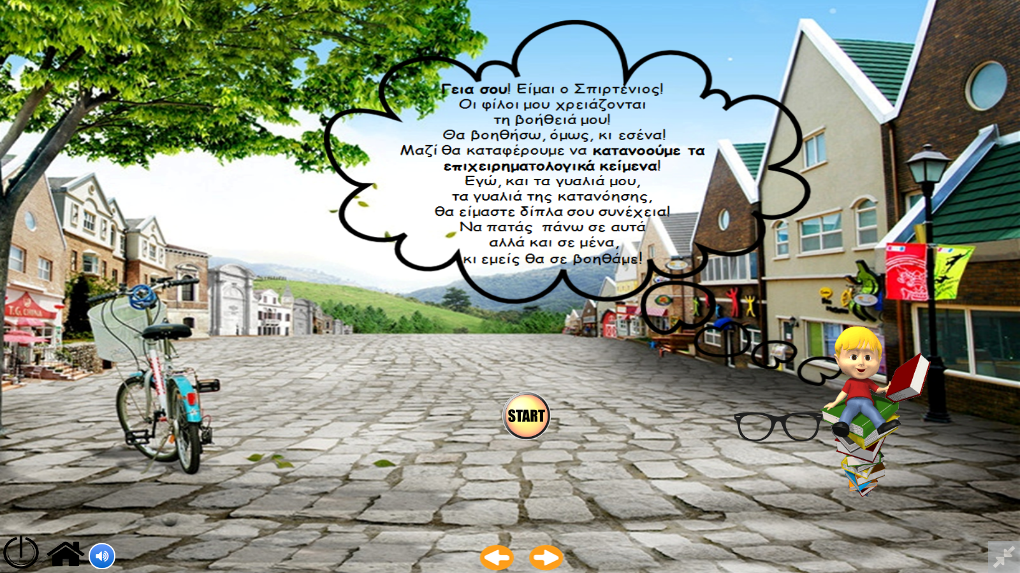

Slide 13
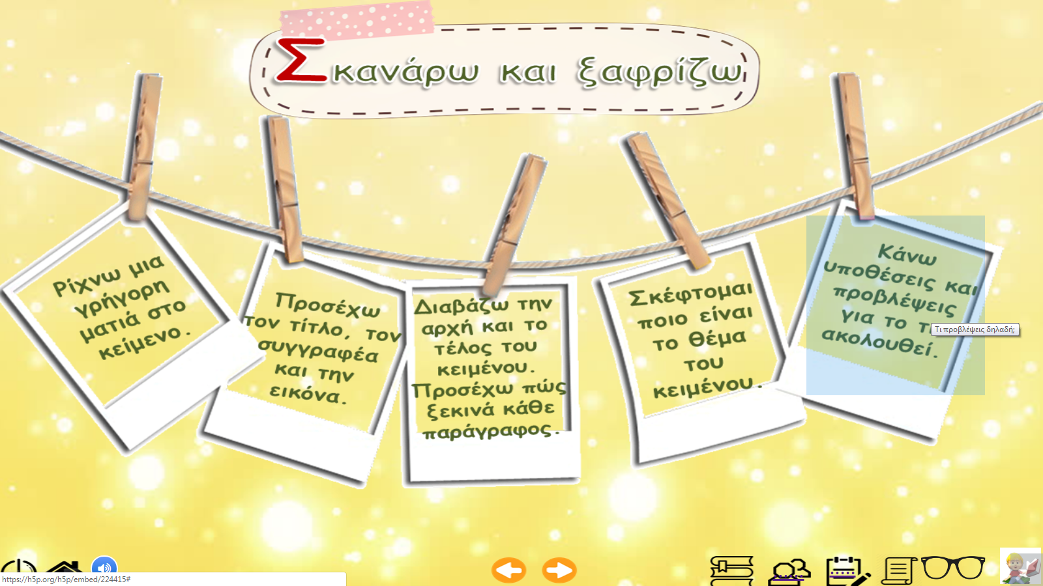

Slide 14
3. Μεθοδολογια Ερευνασ (3/3)
Εκπαιδευτικο Λογισμικο
Καθορισμός επιδιωκόμενων στόχων/ Μαθησιακών αναγκών
Σχεδιασμός λογισμικού
Πιλοτική δοκιμή σε μαθητές/ Γνώμη εκπαιδευτικών
1^{η}: Παρουσίαση λογισμικού και εξοικείωση με τη φιλοσοφία του.
2^{η}: Ενεργός ρόλος μαθητών.
Έμφαση στις στρατηγικές ανάγνωσης.
Υλοποίηση 3 Παρεμβάσεων και Διαρκείς Αναπροσαρμογές
3^{η}: Πρωταγωνιστές
οι μαθητές σε ομάδες.
Κατανόηση αυξημένης δυσκολίας.

Slide 15
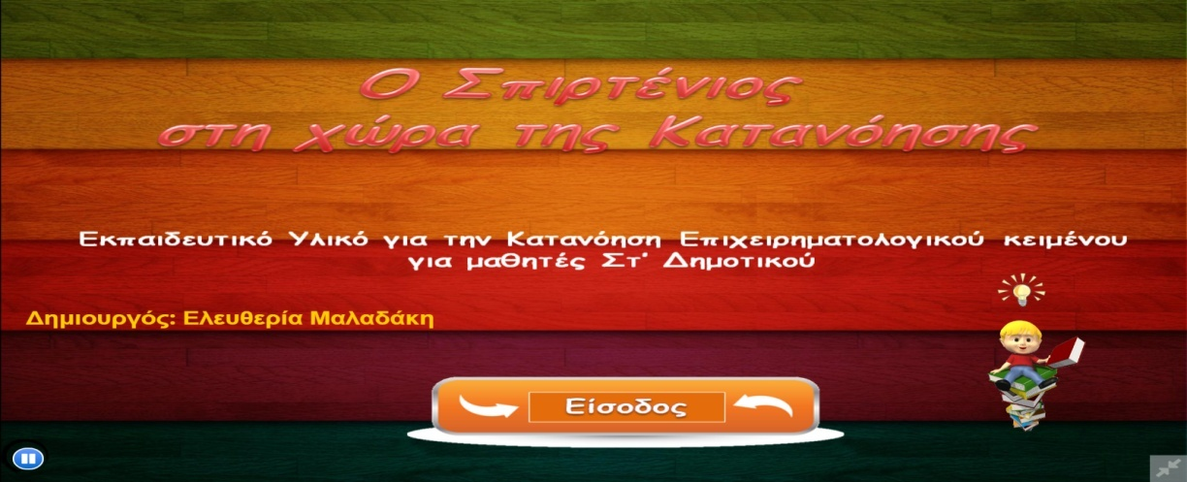
4. Παρουσιαση
Εκπαιδευτικου Λογισμικου (1/2)

Slide 16
4. Παρουσιαση
Εκπαιδευτικου Λογισμικου (2/2)
Αρχική προβληματική κατάσταση.
Παρουσίαση των δομικών στοιχείων του επιχειρηματολογικού κειμένου.
Λέξεις-κλειδιά, Τρεις Φάσεις διαδικασίας κατανόησης,
Επίδειξη στρατηγικών, Επικοινωνιακοί παράμετροι
Ανάδειξη των επιμέρους στρατηγικών κάθε φάσης ανάγνωσης με το «μοντέλο» Σπιρτένιος.
Επιλογή μεταξύ ενός καταλόγου 6 κειμένων διαβαθμισμένης δυσκολίας για εμπλοκή και διαπραγμάτευση.
Ενασχόληση με δραστηριότητες καλλιέργειας γνωστικών και μεταγνωστικών δεξιοτήτων κατανόησης.
Τελικός έλεγχος κατανόησης για αναστοχασμό και αυτοαξιολόγηση.
Επιπλέον δυνατότητες
Σημειωματάριο, Επικοινωνία, Κόμικς

Slide 17
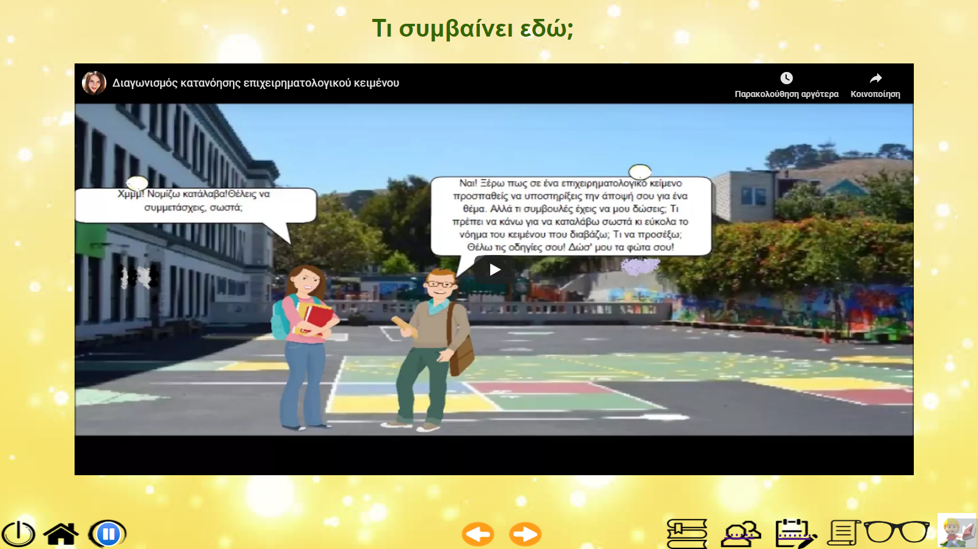

Slide 18
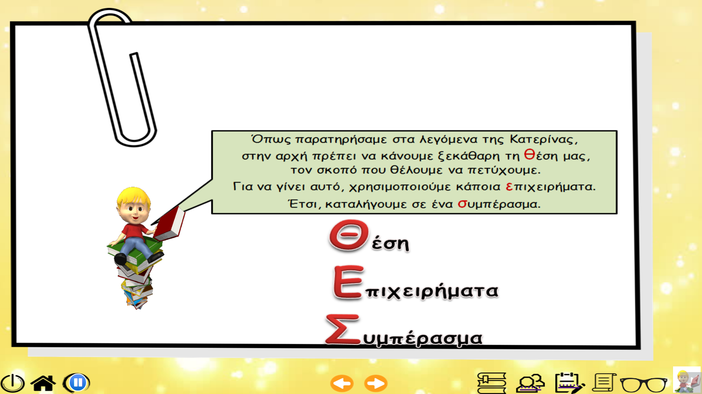

Slide 19
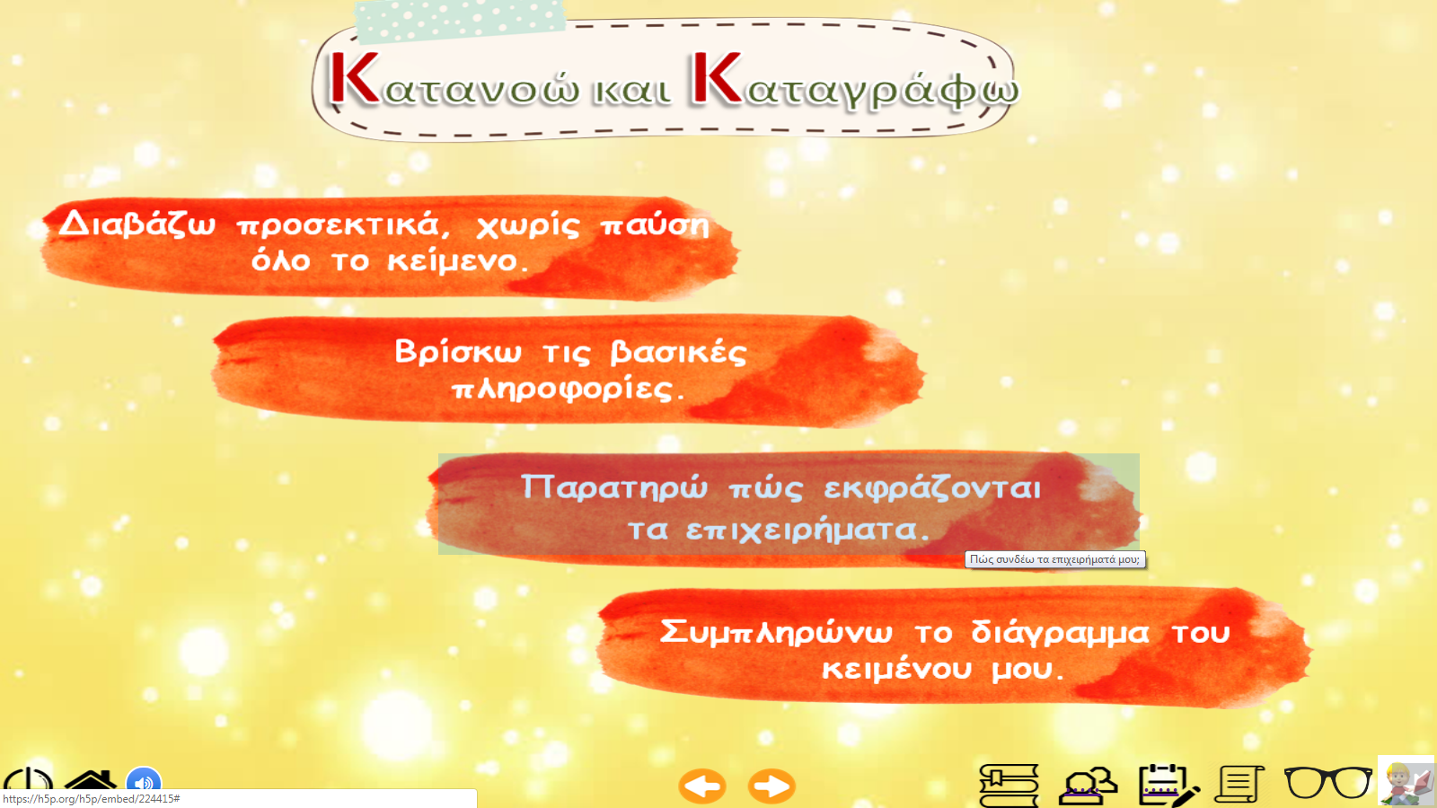

Slide 20
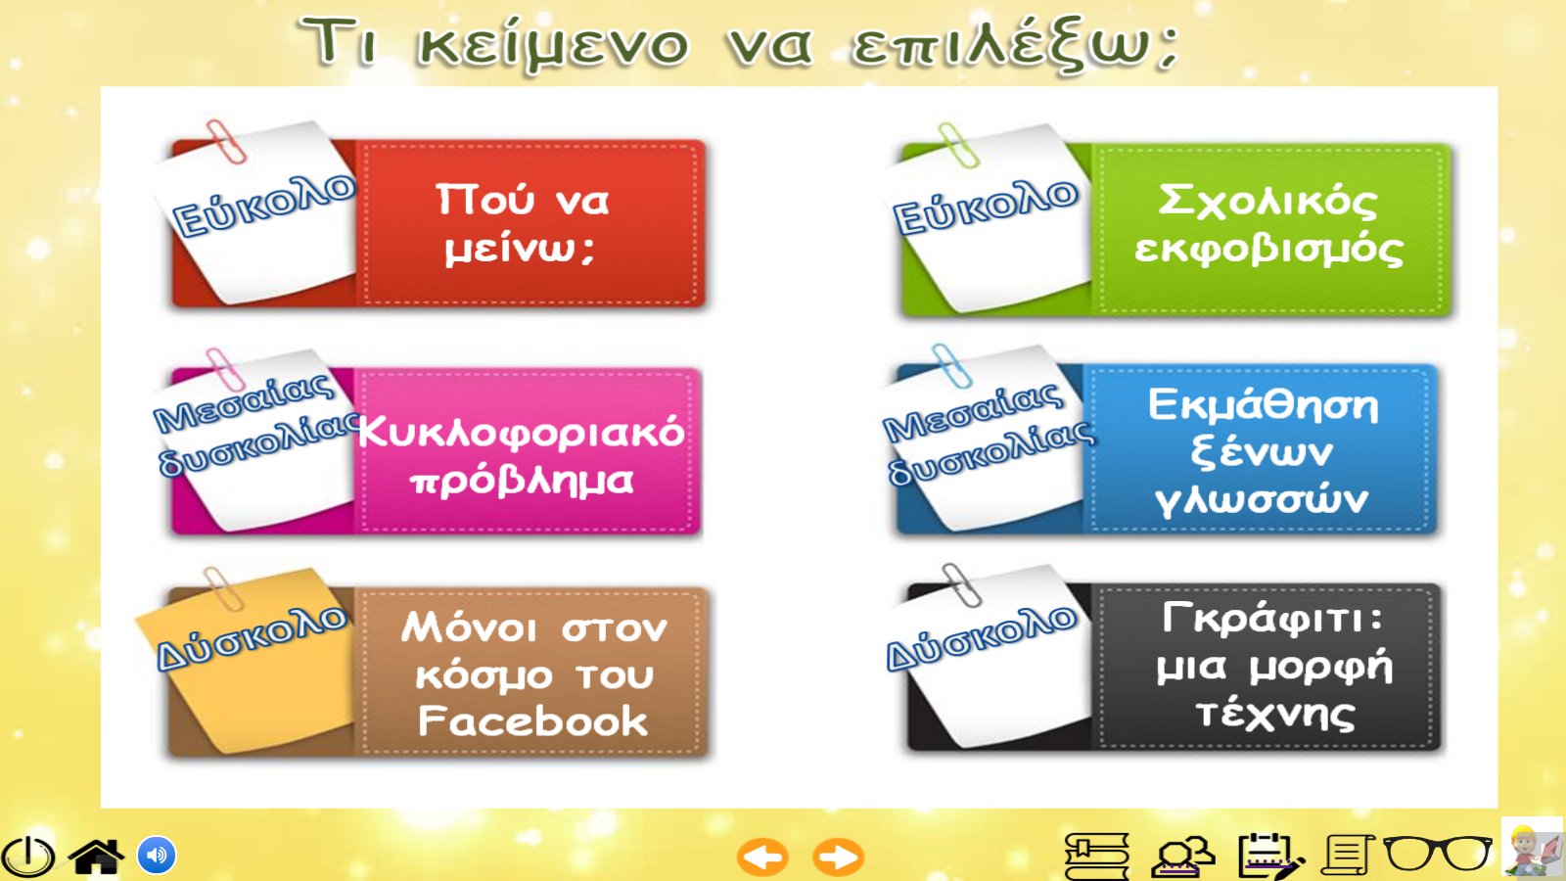

Slide 21
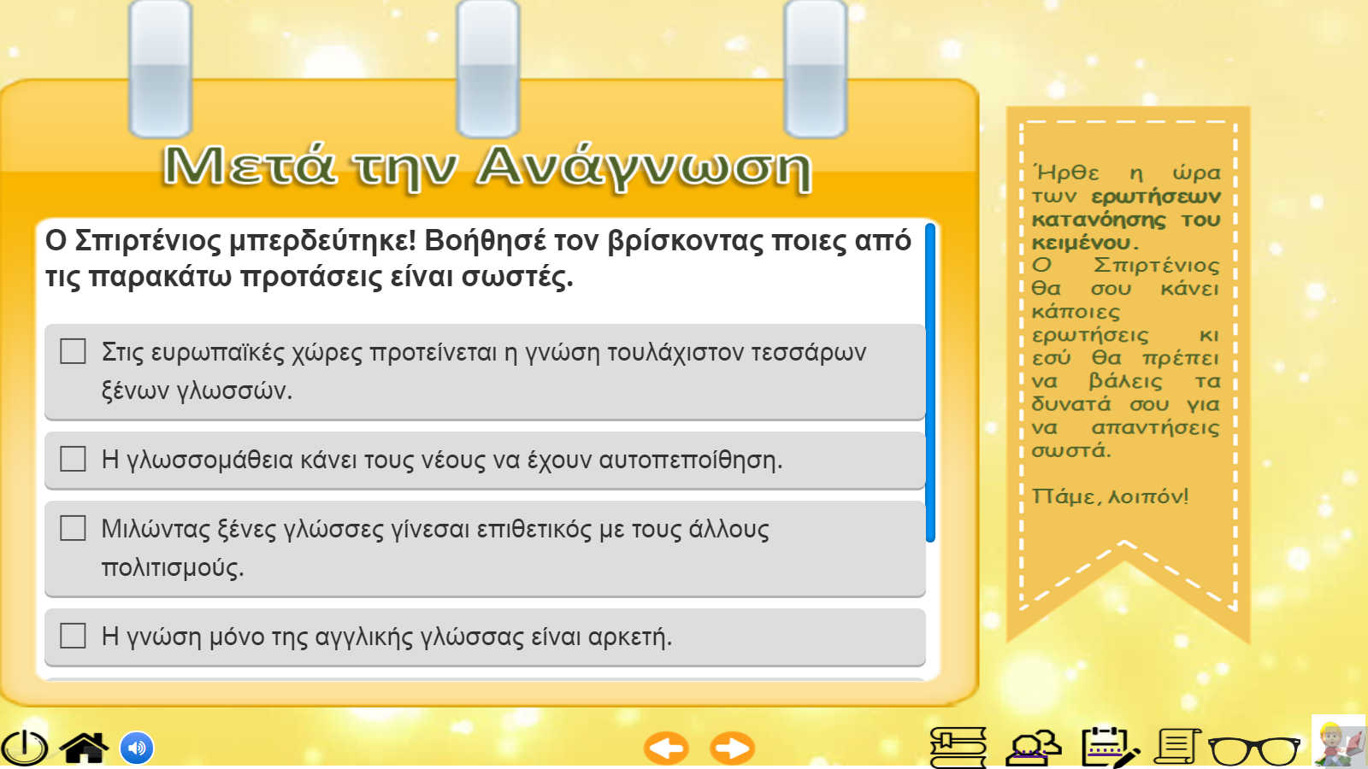

Slide 22
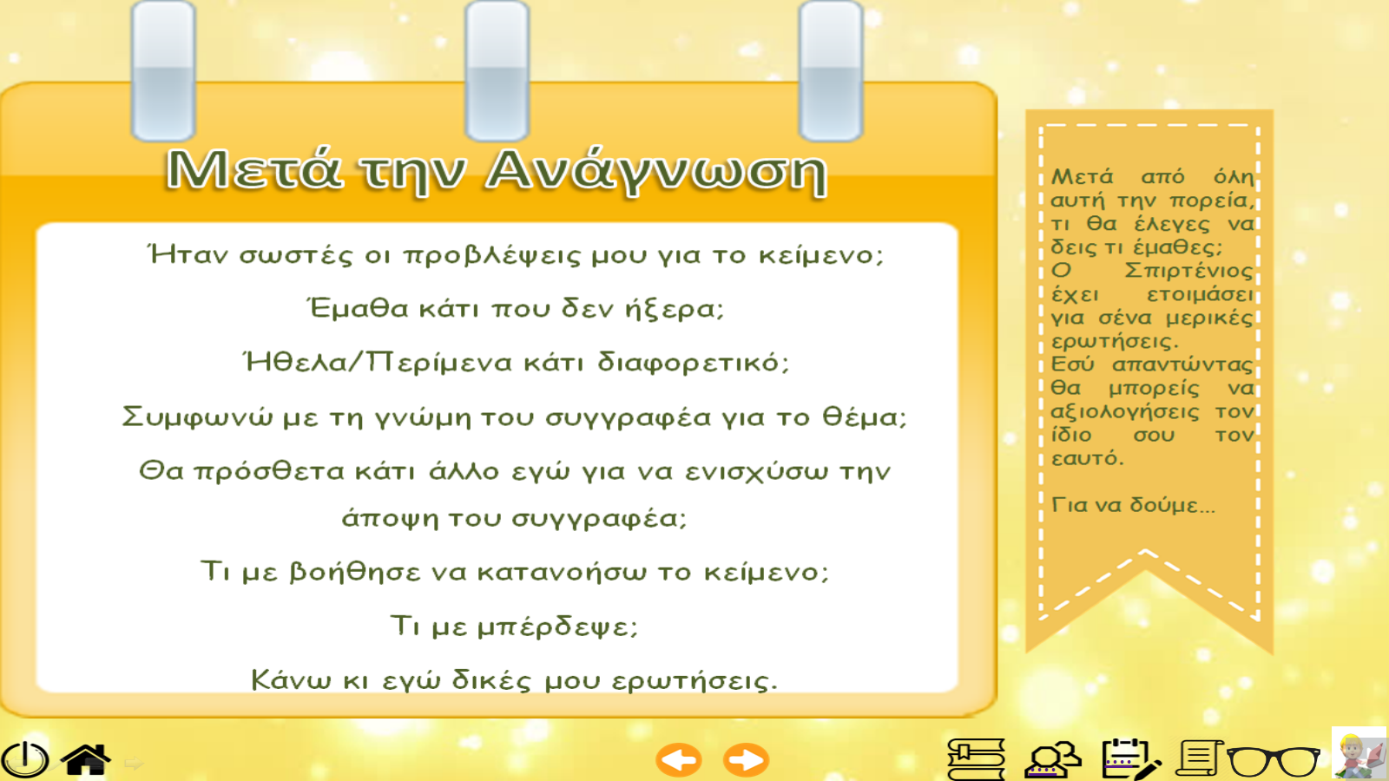

Slide 23
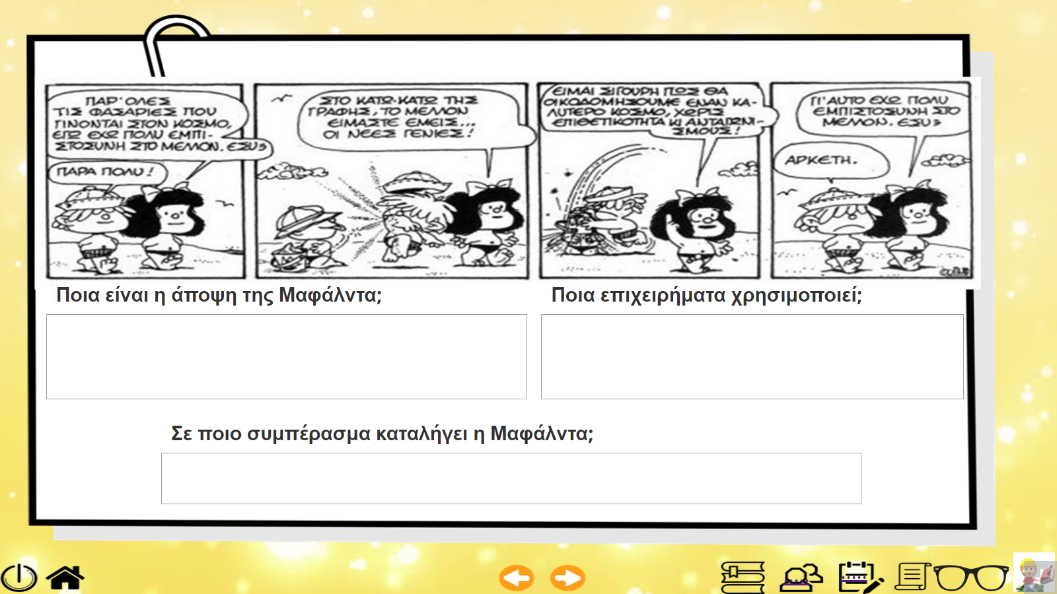

Slide 24
5. Αποτελεσματα Ερευνασ (1/9)
Το ηλεκτρονικό περιβάλλον μάθησης «Ο Σπιρτένιος στη χώρα της Κατανόησης» ήταν τεχνολογικά και λειτουργικά άρτιο, ώστε να διευκολύνει την ανάπτυξη δεξιοτήτων κατανόησης των μαθητών;
«Ο Σπιρτένιος στη χώρα της Κατανόησης» συνιστά ένα εκπαιδευτικό λογισμικό άρτιο τεχνολογικά και ιδιαίτερα λειτουργικό για την πληθυσμιακά ομάδα, την οποία απευθυνόταν.
Το υλικό που προέκυψε ήταν φιλικό, εύκολα προσβάσιμο και δημιουργούσε τις κατάλληλες προϋποθέσεις, προκειμένου ο χρήστης του να έχει τη διάθεση να το εξερευνήσει, να μάθει, να αναστοχαστεί και να προβληματιστεί πάνω στην ίδια τη μάθησή του.
Η πλοήγηση των μαθητών ήταν εύκολη, σαφής, χωρίς ιδιαίτερες τεχνικές ή άλλης φύσεως δυσκολίες, κατευθυνόμενη όταν χρειαζόταν, και το περιεχόμενο των παρεχόμενων πληροφοριών απλό και εύπεπτο ενισχύοντας την αλληλεπίδραση και την αποτελεσματικότητά του.
Θεωρήθηκε ένας εναλλακτικός τρόπος για τη διδασκαλία κατανόησης ενός επιχειρηματολογικού κειμένου, ένα αίτημα της σύγχρονης εκπαιδευτικής πραγματικότητας.
Συγκεντρώνει αρκετά από τα χαρακτηριστικά της ΕξΑΕ και θα μπορούσε να εφαρμοστεί ως συμπληρωματική αλλά και εξ ολοκλήρου εξ αποστάσεως εκπαίδευση στο εξεταζόμενο γνωστικό αντικείμενο.

Slide 25
5. Αποτελεσματα Ερευνασ (2/9)
Η επιλογή του υλικού, των κειμένων και των στοιχείων που επιλέχθηκαν για να στελεχώσουν το υλικό αποδείχθηκε επιτυχημένη και σχολιάστηκε θετικά από τα παιδιά.
«Ήταν όμορφο και απλό. Είχε χαρούμενα χρώματα χωρίς να σε κουράζουν, ήχους και κουμπιά που σε βοηθούσαν.»
«Μπορούσαμε να πάμε από το ένα σημείο στο άλλο, να καταλάβουμε πού οδηγεί κάθε κουμπί, να έχουμε βοήθεια.»
Παράλληλα, ο εκπαιδευτικός της τάξης τάχθηκε θερμά υπέρ της χρήσης του και σημείωσε πως η διαδικασία κατανόησης έγινε σαφής μέσα από το λογισμικό, τα μονοπάτια και τις ανατροφοδοτήσεις του.
«Το ίδιο το λογισμικό χαρακτηρίζεται ως ένα περιβάλλον που δεν δυσκολεύει ιδιαίτερα τον χρήστη του. Η πλοήγηση μεταξύ των καρτελών είναι απρόσκοπτη, ενώ χρήσιμη είναι και η ενσωματωμένη βοήθεια του λογισμικού, και οι επιπλέον δυνατότητες που παρέχονται στους μαθητές.
«Εντύπωση προκαλεί, πως παρόλο που η επαφή με το λογισμικό έχει κατά βάση ένα δεδομένο, κι αρκετά δύσκολο γνωστικό αντικείμενο, έχει «αβίαστα» θετικά αποτελέσματα και δεν το αντιμετωπίζουν ως συμβατικό μάθημα, κάτι εξαιρετικά θετικό.»
Το εκπαιδευτικό λογισμικό συγκέντρωσε πολλά καλά στοιχεία, που του επιτρέπουν τον χαρακτηρισμό του επιτυχημένου, ενδιαφέροντος και καινοτόμου.

Slide 26
5. Αποτελεσματα Ερευνασ (3/9)
Η σαφής διδασκαλία στρατηγικών κατανόησης του επιχειρηματολογικού κειμένου με την παροχή διαδικαστικών διευκολύνσεων από το εκπαιδευτικό λογισμικό «Ο Σπιρτένιος στη χώρα της Κατανόησης» και από την εκπαιδευτικό-ερευνητή, ενισχύει τις γνωστικές δεξιότητες κατανόησης των μαθητών;
Βασικότερος και αντιπροσωπευτικότερος δείκτης υπήρξε η απόδοση των μαθητών σε ένα κείμενο μέσης δυσκολίας.
Η πλειοψηφία των μαθητών έδειξε να κατανοεί το νόημα του κειμένου.

Slide 27
5. Αποτελεσματα Ερευνασ (4/9)
Οι μαθητές κλήθηκαν να ανιχνεύσουν τα δομικά στοιχεία του επιχειρηματολογικού κειμένου και να τα αποτυπώσουν επιγραμματικά σε ένα σχεδιάγραμμα.
Ερώτηση ανοιχτού τύπου:
Κυριάρχησε η αναφορά στις τρεις φάσεις ανάγνωσης -Πριν, Κατά, Μετά- και στην ανάδειξη των στοιχείων που συναπαρτίζουν τη δομή ενός τέτοιου κειμένου, δηλαδή τη Θέση, τα Επιχειρήματα και το Συμπέρασμα.

Slide 28
5. Αποτελεσματα Ερευνασ (5/9)
Βαθμιαία καλλιεργήθηκαν οι γνωστικές δεξιότητες κατανόησης του επιχειρηματολογικού κειμένου, ως απότοκο της προσπάθειας των μαθητών και της αλληλεπίδρασής τους με το εκπαιδευτικό λογισμικό.
Το πρόγραμμα παρέμβασης φάνηκε να ενθάρρυνε την ανάπτυξη των στρατηγικών κατανόησης στο σύνολο των μαθητών. Το νόημα και τα βήματα κάθε φάσης ανάγνωσης έγιναν σαφή και υιοθετήθηκαν στρατηγικές που συνέβαλαν στην κατανόηση νοήματος ενός επιχειρηματολογικού κειμένου.
«Ο Σπιρτένιος μας έδειξε τα τρία στάδια. Είδαμε το Πριν, το Κατά και το Μετά το διάβασμα.»
«Γνωρίσαμε τις λέξεις κλειδιά που πρέπει να βρίσκω για να καταλάβω καλύτερα ένα κείμενο.»
«Σημεία-κλειδιά του υλικού θεωρώ πως είναι το Αρκτικόλεξο για το επιχειρηματολογικό κείμενο, και τα βήματα για την κατανόηση.»
«Ήταν αρκετά ικανοποιημένα τα παιδιά από το γεγονός πως κατέκτησαν και πλέον γνωρίζουν αρκετά για την κατανόηση ενός επιχειρηματολογικού κειμένου.»

Slide 29
5. Αποτελεσματα Ερευνασ (6/9)
Η σαφής διδασκαλία στρατηγικών κατανόησης του επιχειρηματολογικού κειμένου με την παροχή διαδικαστικών διευκολύνσεων από το εκπαιδευτικό λογισμικό «Ο Σπιρτένιος στη χώρα της Κατανόησης» και από την εκπαιδευτικό-ερευνητή, ενισχύει τις μεταγνωστικές δεξιότητες κατανόησης των μαθητών;
Τα παιδιά κατόρθωσαν να έχουν μια καλή επίγνωση των διαδικασιών που λαμβάνουν χώρα κατά τις φάσεις ανάγνωσης ενός επιχειρηματολογικού κειμένου, να ελέγχουν και να παρακολουθούν τις διαδικασίες που πραγματοποιούνται Πριν, Κατά αλλά και Μετά την ανάγνωση.
Μέσα από την επιτυχή συμπλήρωση των διαγραμμάτων του κειμένου αναδείχθηκε και η επίγνωση των μεταγνωστικών στρατηγικών των ερωτώμενων.
Υπήρξαν ενδείξεις ότι οι συμμετέχοντες στην ερευνητική διαδικασία απέκτησαν κριτική σκέψη και ήταν σε θέση να κρίνουν και να αξιολογούν την ποιότητα και την πειστικότητα αυτού που διαβάζουν.
Το πρόγραμμα παρέμβασης φαίνεται να ενθάρρυνε την ανάπτυξη των μεταγνωστικών δεξιοτήτων και στρατηγικών της κατανόησης.

Slide 30
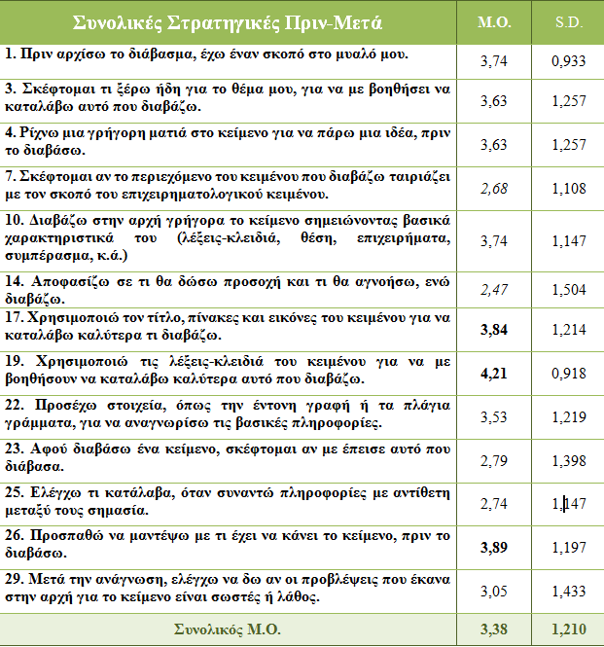
5. Αποτελεσματα Ερευνασ (7/9)
Σημείο αναφοράς αποτελούν τα στοιχεία που συλλέχθηκαν από το μεταφρασμένο και προσαρμοσμένο ερωτηματολόγιο MARSI (2002).

Slide 31
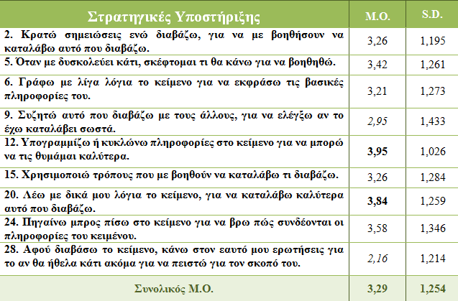
5. Αποτελεσματα Ερευνασ (8/9)

Slide 32
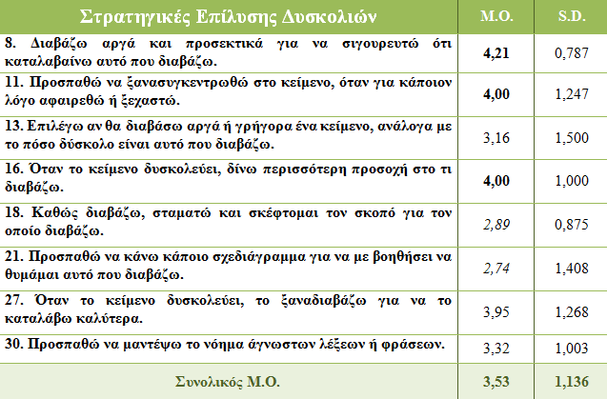
5. Αποτελεσματα Ερευνασ (9/9)
Όλες αυτές τις στρατηγικές φάνηκε να τις εφαρμόζουν τα παιδιά και πρακτικά κατά την αλληλεπίδρασή τους με το κείμενο αξιολόγησης, υπογραμμίζοντας τα βασικά, ανιχνεύοντας τη Θέση, τα Επιχειρήματα και το Συμπέρασμα, κάνοντας ανασκόπηση των βημάτων και τακτικών που ακολούθησαν, διαβάζοντας αργά και προσεκτικά.

Slide 33

6. Συμπερασματα
Από άποψη τεχνικής αρτιότητας και λειτουργικότητας προέκυψε το συμπέρασμα πως η πρόσβαση και η διαδικασία πλοήγησης υπήρξε κατατοπιστική και καθοδηγητική, και προσέφερε ένα πλαίσιο ασφαλείας στον χρήστη του.
Ενθαρρύνθηκε η ανάπτυξη στρατηγικών αναγνωστικής συμπεριφοράς μέσω της εμπρόθετης εφαρμογής μιας ευρείας γκάμας στρατηγικών κατανόησης, που αναδείχθηκαν με τη βοήθεια διαδικαστικών διευκολύνσεων και γενικότερων συμπεριφορών.
Οι ΤΠΕ ενσωματωμένες σε ένα κατάλληλο παιδαγωγικό πλαίσιο μπορούν να αποβούν ιδιαίτερα αποτελεσματικές και να συμβάλλουν στη δημιουργία υποστηρικτικών περιβαλλόντων μάθησης λειτουργώντας ως ένα χρήσιμο γνωστικό εργαλείο.
Η έρευνα συμβάλλει, με την παραγωγή πρωτότυπων και πρωτογενών ευρημάτων, σε τομείς οι οποίοι έχουν διερευνηθεί πολύ λίγο μέχρι τώρα, και προσφέρει το έναυσμα για μελλοντικές προσπάθειες αντίστοιχου ή ευρύτερου βεληνεκούς.

Slide 34

7. Περιορισμοι Ερευνασ
Αδυναμία σύγκρισης δεδομένων που προέκυψαν με την αρχική κατάσταση των συμμετεχόντων στη διαδικασία, καθότι οι μαθητές δε διέθεταν προγενέστερες αναπαραστάσεις για το εξεταζόμενο θέμα.
Μικρό δείγμα -20 μαθητών και μαθητριών της Στ’ τάξης.
Περιορισμένος χρόνος διεξαγωγής της διδακτικής παρέμβασης.
Συμπεράσματα που αφορούσαν συνολικά τη μαθητική ομάδα.
Ενασχόληση έρευνας μόνο με το επιχειρηματολογικό είδος κειμένου.
Τεχνικοί περιορισμοί από το ίδιο το εργαλείο σχεδιασμού και οργάνωσης του εκπαιδευτικού λογισμικού –το H5P.

Slide 35
8. Προτασεισ
Επανάληψη ερευνητικής διαδικασίας σε ένα μεγαλύτερο δείγμα και ίσως σε μεγαλύτερο εύρος χρόνου.
Επιθυμητή η ύπαρξη μιας ομάδας ελέγχου κατά τη διεξαγωγή της έρευνας - Σύγκριση της επίδοσης των μαθητών Πριν και Μετά τη διδακτική παρέμβαση.
Διεξοδικότερη διερεύνηση των μεταγνωστικών στρατηγικών κατανόησης ενός επιχειρηματολογικού κειμένου.
Προσέγγιση της σχέσης που αναπτύσσεται μεταξύ κατανόησης και παραγωγής επιχειρηματολογικού κειμένου.
Δημιουργία εκπαιδευτικού υλικού με άλλα αλληλεπιδραστικά και υποστηρικτικά εργαλεία του Διαδικτύου, καθώς και με τη βοήθεια ενός διαφορετικού, υποστηρικτικού τεχνικού και παιδαγωγικού πλαισίου.
Έλεγχος της εξ ολοκλήρου Εξ Αποστάσεως αξιοποίησης του εκπαιδευτικού λογισμικού .

Slide 36
Το εμπόδιο, για τους πολλούς,
είναι λόγος παραίτησης.
Είναι και κάποιοι λίγοι, που νιώθουν τρελοί από ευτυχία,
όταν το συναντάνε.
Γιατί απλά πατάνε πάνω του
και έτσι ΨΗΛΩΝΟΥΝ.
Island of man

Slide 37


